Slide 1

IL DISAGIO SOCIO-ECONOMICO DEGLI INDIVIDUI IN UNA PROSPETTIVA DI GENERE
Girolamo D’Anneo (i), Francesca Vannoni (ii), Giancarlo Carbonetti (iii), Flavio Biasciucci (iii)
Il quadro normativo, il contesto nazionale e gli obiettivi dello studio
Nonostante la Costituzione italiana promuova la parità di genere, le donne presentano tassi di occupazione più bassi e livelli di inattività più elevati, maggiori condizioni di precarietà lavorativa e minore accesso alle posizioni apicali. Per il livello di istruzione si registra invece un'inversione del trend storico: le donne hanno raggiunto e superato gli uomini, con tassi di persone laureate più elevati. Tuttavia, questo vantaggio nei titoli di studio non si traduce ancora in equivalenti opportunità lavorative e reddituali.
Obiettivo: analizzare le differenze di genere nel disagio socio-economico all'interno dei contesti urbani più vulnerabili individuati dall'Indice Istat di Disagio Economico e Sociale (IDISE), con un focus comparativo su Torino e Palermo.
Ipotesi di studio: il disagio non colpisce uomini e donne in modo uniforme; le differenze di genere possono risultare più marcate nei contesti del Mezzogiorno, per effetto dell'interazione tra svantaggio territoriale e diseguaglianze di genere.
Finalità: contribuire alla comprensione delle relazioni tra vulnerabilità territoriale e disuguaglianze di genere nelle aree urbane italiane.
(i) Comune di Palermo | Ufficio Statistica, g.danneo@comune.palermo.it;
(ii) Istat | Direzione centrale Sistan e territorio | Ufficio territoriale Area Nord-Ovest | Sede del Piemonte e della Valle d’Aosta, vannoni@istat.it;
(iii) Istat | Direzione centrale delle statistiche demografiche e del censimento della popolazione | Servizio Censimento della popolazione e integrazione delle indagini sociali, carbonet@istat.it e biasciucci@istat.it

Slide 2
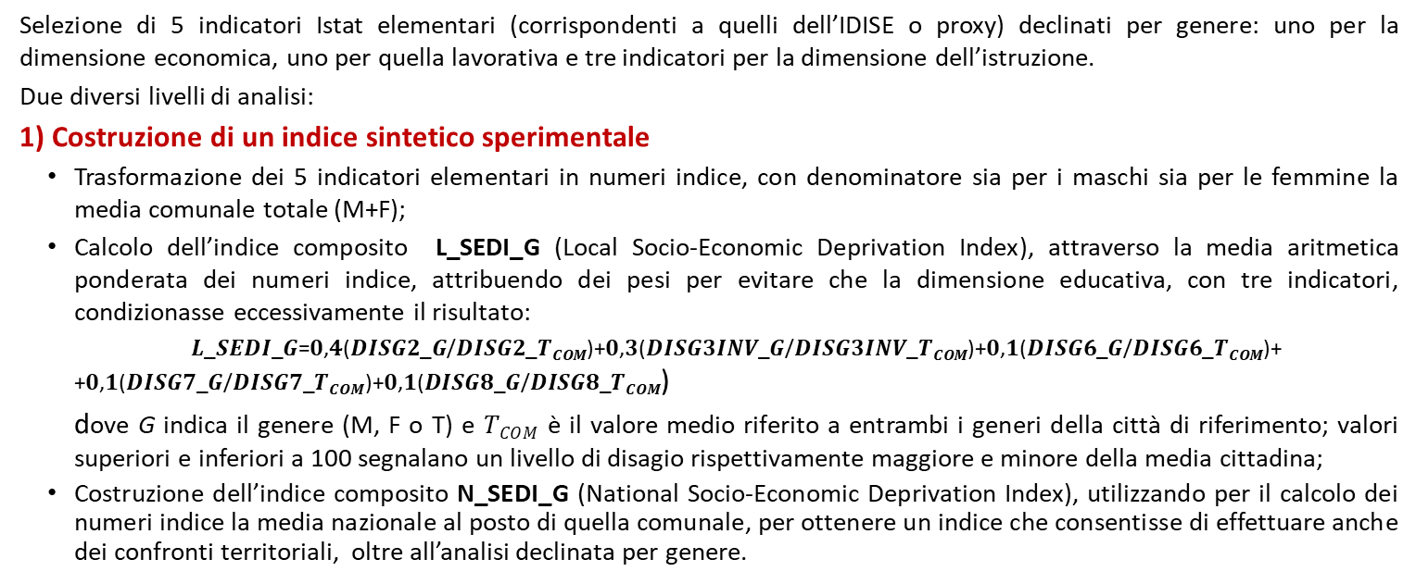
Metodi
Selezione di 5 indicatori Istat elementari (corrispondenti a quelli dell’IDISE o proxy) declinati per genere: uno per la dimensione economica, uno per quella lavorativa e tre indicatori per la dimensione dell’istruzione.
Due diversi livelli di analisi:
1) Costruzione di un indice sintetico sperimentale
Trasformazione dei 5 indicatori elementari in numeri indice, con denominatore sia per i maschi sia per le femmine la media comunale totale (M+F);
Calcolo dell’indice composito L_SEDI_G (Local Socio-Economic Deprivation Index), attraverso la media aritmetica ponderata dei numeri indice, attribuendo dei pesi per evitare che la dimensione educativa, con tre indicatori, condizionasse eccessivamente il risultato:
𝑳_𝑺𝑬𝑫𝑰_𝑮=𝟎,𝟒(𝑫𝑰𝑺𝑮𝟐_𝑮/𝑫𝑰𝑺𝑮𝟐_𝑻_{𝑪𝑶𝑴})+𝟎,𝟑(𝑫𝑰𝑺𝑮𝟑𝑰𝑵𝑽_𝑮/𝑫𝑰𝑺𝑮𝟑𝑰𝑵𝑽_𝑻_{𝑪𝑶𝑴})+𝟎,𝟏(𝑫𝑰𝑺𝑮𝟔_𝑮/𝑫𝑰𝑺𝑮𝟔_𝑻_{𝑪𝑶𝑴})+
+𝟎,𝟏(𝑫𝑰𝑺𝑮𝟕_𝑮/𝑫𝑰𝑺𝑮𝟕_𝑻_{𝑪𝑶𝑴})+𝟎,𝟏(𝑫𝑰𝑺𝑮𝟖_𝑮/𝑫𝑰𝑺𝑮𝟖_𝑻_{𝑪𝑶𝑴})
dove G indica il genere (M, F o T) e $TCOM$ è il valore medio riferito a entrambi i generi della città di riferimento; valori superiori e inferiori a 100 segnalano un livello di disagio rispettivamente maggiore e minore della media cittadina;
Costruzione dell’indice composito N_SEDI_G (National Socio-Economic Deprivation Index), utilizzando per il calcolo dei numeri indice la media nazionale al posto di quella comunale, per ottenere un indice che consentisse di effettuare anche dei confronti territoriali, oltre all’analisi declinata per genere.
Indicatore | Definizione
DISG2 | % di individui in famiglie in cui nessun membro lavora o riceve una pensione da lavoro
DISG3 | Tasso di occupazione 25-64 anni
DISG3INV | 100 - DISG3
DISG6 | % di individui 25-64 anni con basso livello di istruzione
DISG7 | % di individui 15-29 anni che non sono occupati e non non sono iscritti ad alcun corso di studi (NEET)
DISG8 | % di individui 18-24 anni con al più il diploma di scuola secondaria di primo grado e non iscritti a nessun corso di studi
2) Analisi dei divari di genere nei singoli indicatori
Calcolo del rapporto tra il valore dell’indicatore per genere di una specifica ADU/ASC e il valore medio totale di quella ADU/ASC (per es. TO1F/ TO1Tot e TO1M/ TO1Tot ).
Per i rapporti > 1, applicazione della trasformazione: 2 − (1/rapporto). Valori finali compresi tra 0 e 2, per garantire confronti coerenti tra diversi indicatori e unità territoriali.

Slide 3
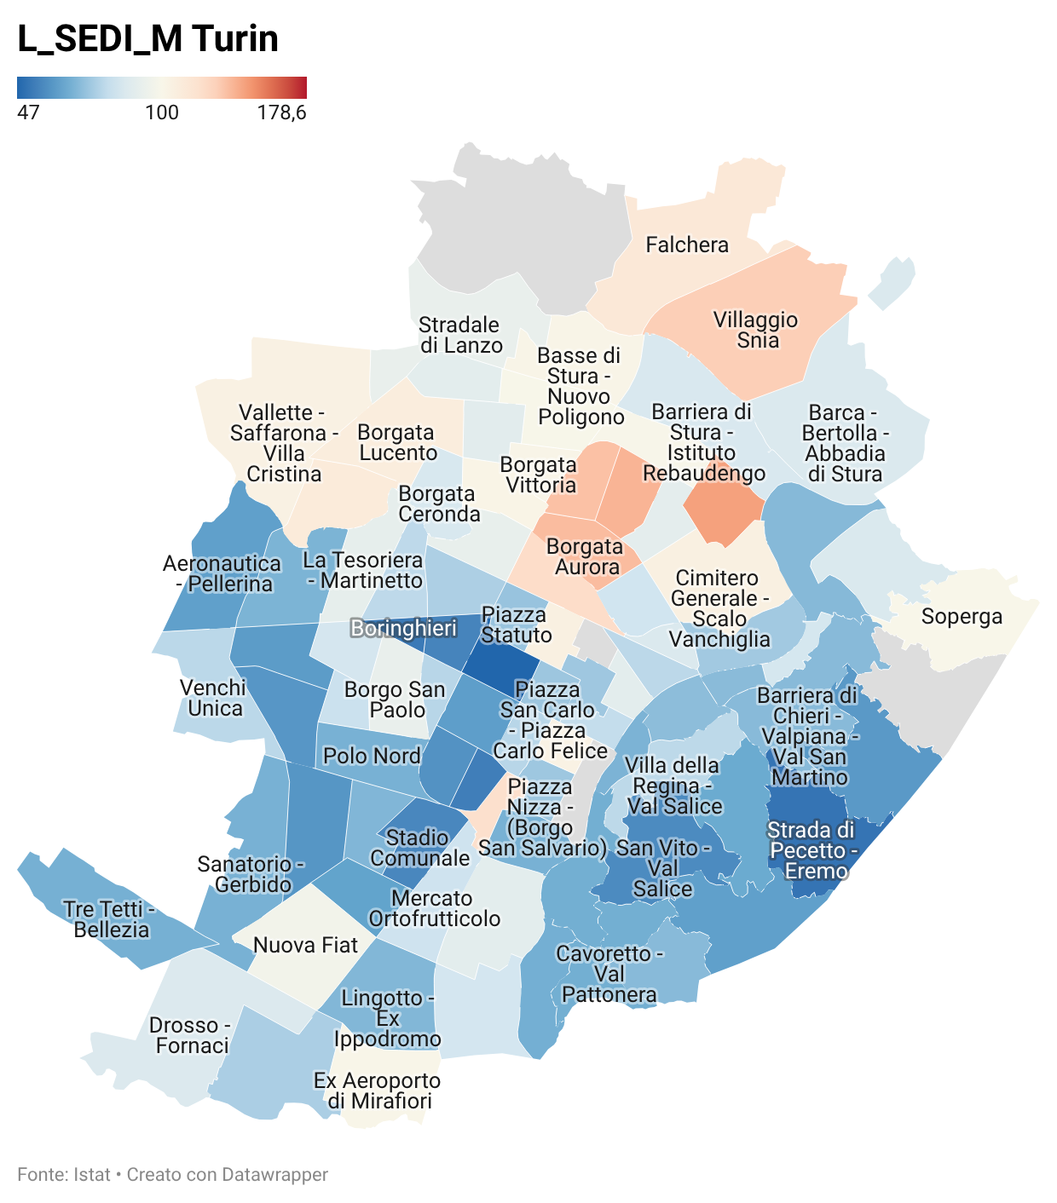
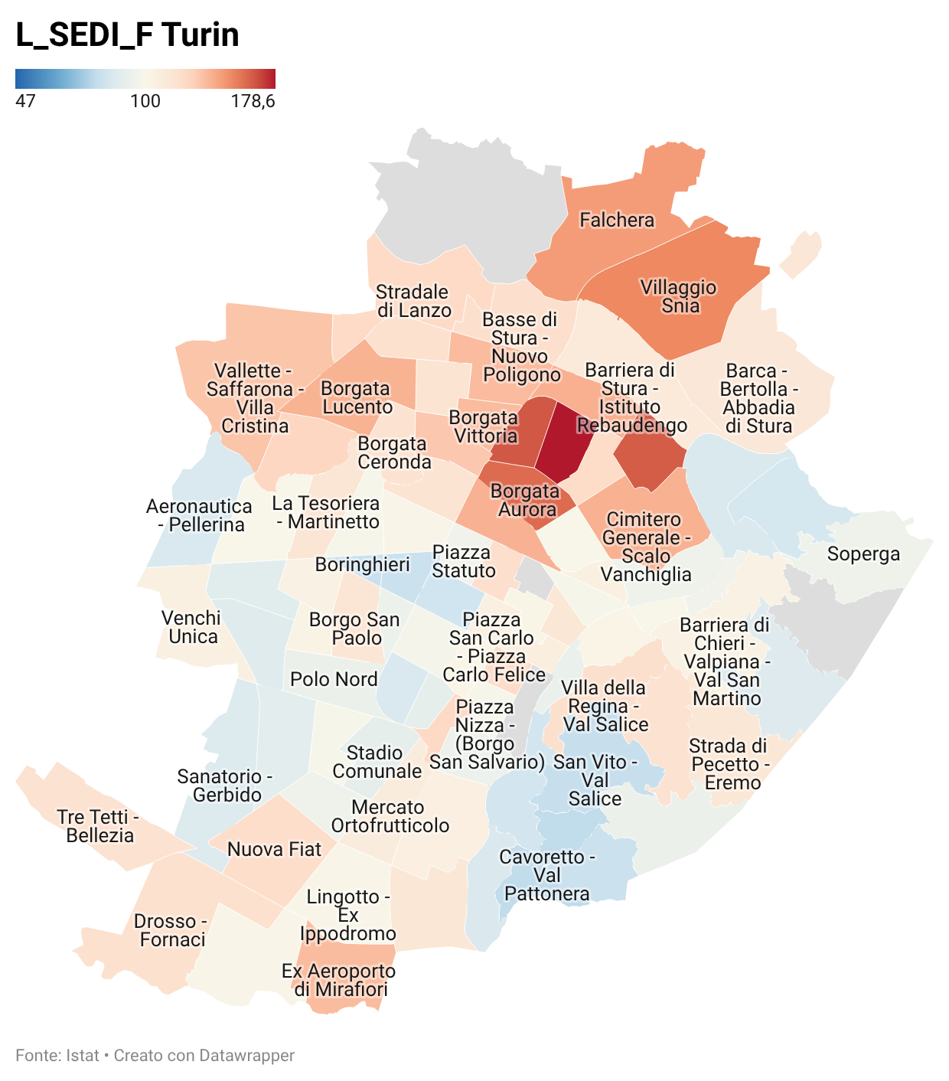
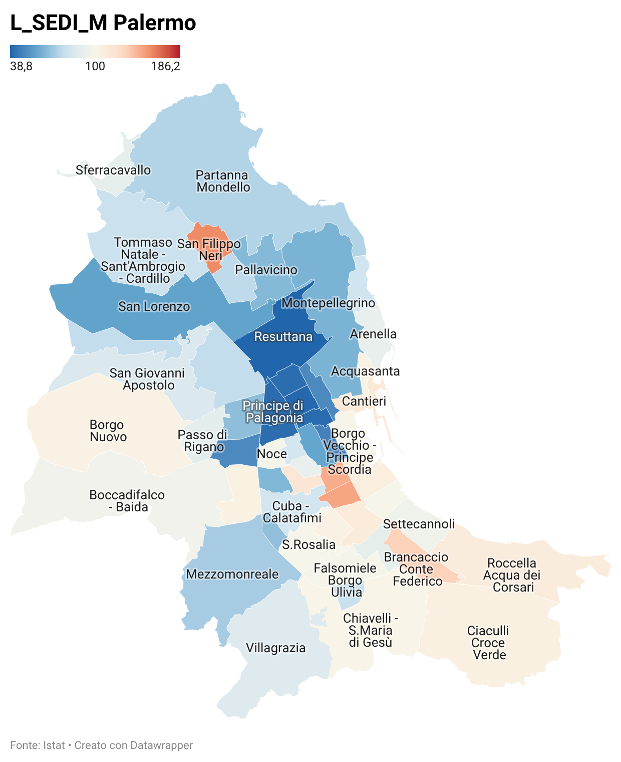
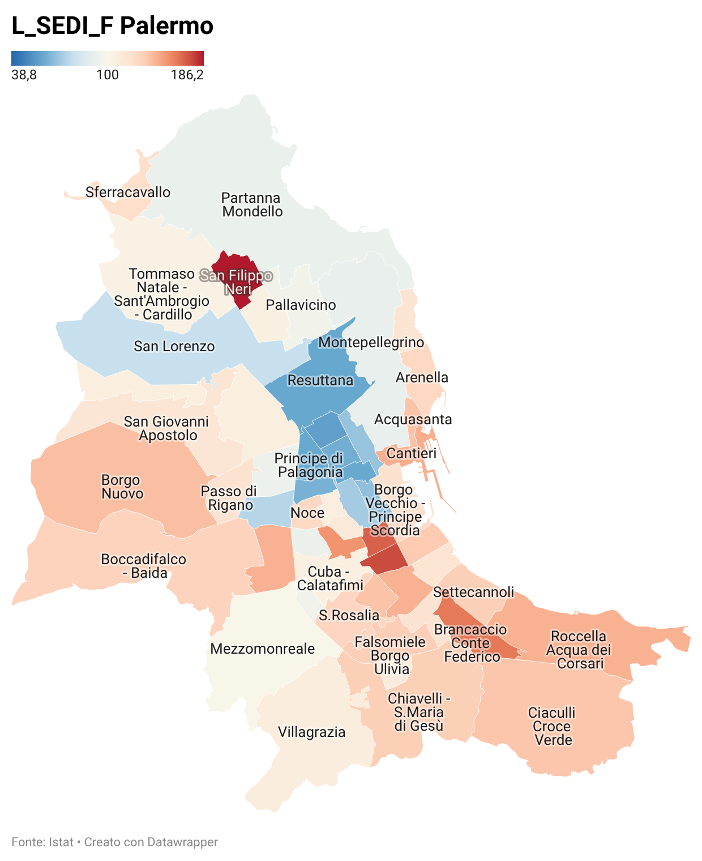
L’analisi del gender gap attraverso l’indice sperimentale L_SEDI
Il calcolo di L_SEDI per genere mette in evidenza, come previsto, un livello di disagio molto più alto per le donne.
Sia a Torino che a Palermo, il valore medio dell'indice per il genere femminile (rispettivamente 112,9 e 113,0) è nettamente superiore a quello per il genere maschile (rispettivamente 86,1 e 86,0).
Ciò significa che, in media, le donne si trovano in condizioni di disagio superiori alla media cittadina, mentre gli uomini sono in condizioni relativamente migliori.
Questo risultato, rilevante in egual misura in entrambe le città, costituisce un forte segnale dell’esistenza di uno svantaggio sistematico che colpisce le donne sia nell'ambito economico che professionale.
L’indice calcolato con riferimento ai valori medi nazionali (N_SEDI) evidenzia – oltre alle differenze di genere – anche forti disuguaglianze territoriali, confermando una distribuzione del disagio che penalizza fortemente Palermo e, si ipotizza, in generale le città del Mezzogiorno d’Italia.
L_SEDI per genere e ASC a Torino e Palermo

Slide 4
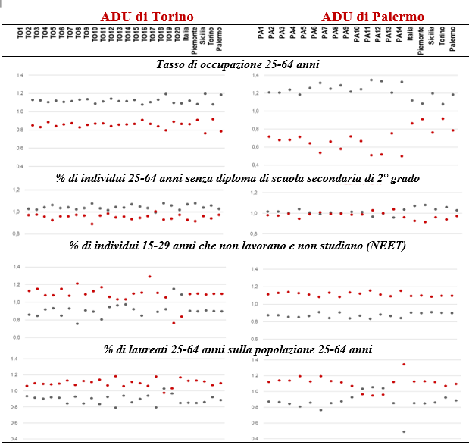
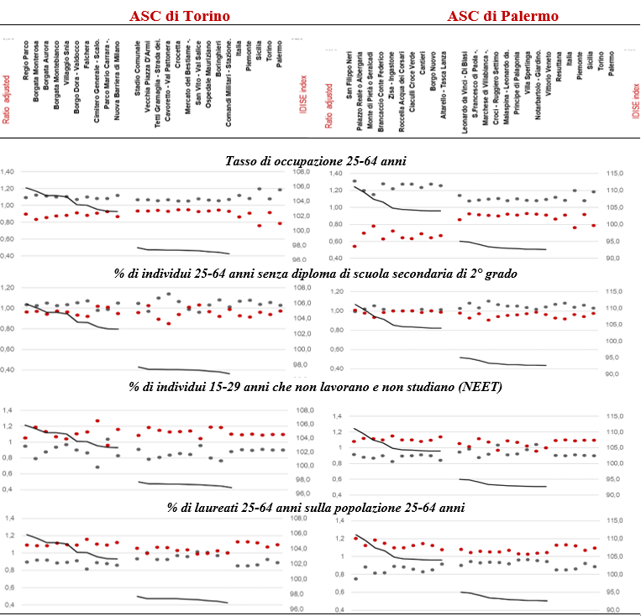

Il gender gap in alcuni indicatori per ADU e per ASC*
* Prime 10 e ultime 10 ASC con l’IDISE più alto e più basso
Gender gap a sfavore delle donne per tasso di occupazione e NEET e più ampio di quello medio della città nella aree socio-economicamente più svantaggiate.
Gap maggiore a Palermo che a Torino.
Uomini sfavoriti rispetto alle donne per le variabili relative al livello di istruzione. A Palermo svanisce il vantaggio delle donne nella maggior parte delle aree con l’IDISE più elevato perché le donne condividono con gli uomini le condizioni peggiori, fino all’inversione del gap in certi casi.
Notes:
Gender gap a sfavore delle donne per tasso di occupazione e NEET e più ampio di quello medio della città nella maggior parte delle ADU e nelle ASC socio-economicamente più svantaggiate.
Gap maggiore a Palermo che a Torino.
Uomini sfavoriti rispetto alle donne per le variabili relative al livello di istruzione. A In Palermo svanisce il vantaggio delle donne nella maggior parte delle ADU e nelle ASC più svantaggiate perchè le donne condividono con gli uomini le condizioni peggiori, fino all’inversione del gap in certi casi
Le disuguaglianze di genere si cumulano con forti disuguaglianze territoriali a sfavore di Palermo e, più in generale, della Sicilia.

Slide 5
Conclusioni
Considerare il genere nell’analisi del disagio socio-economico permette di evidenziare vulnerabilità altrimenti invisibili e di comprendere come le disuguaglianze sociali e territoriali si rafforzino reciprocamente.
Le disuguaglianze di genere si cumulano con forti disuguaglianze territoriali a sfavore di Palermo e, si ipotizza, più in generale delle Città del Mezzogiorno.
Gli indici disaggregati per genere L_SEDI_G e N_SEDI_G consentono di individuare vulnerabilità che rimangono nascoste nelle misure aggregate.
Gli indici proposti rappresentano uno strumento semplice, replicabile e complementare alle misure tradizionali di disagio.
Limiti e sviluppi futuri
Il limite principale è costituito dal numero limitato di indicatori in due soli contesti urbani (Torino e Palermo).
Gli sviluppi futuri riguardano:
l’estensione delle analisi a un numero più ampio di città italiane
l’inclusione di ulteriori dimensioni di svantaggio (condizioni abitative, accesso ai servizi, responsabilità di cura).
Ciò consentirà una lettura più completa delle interazioni tra disuguaglianze di genere e territoriali per supportare la definizione di politiche pubbliche più mirate ed efficaci.
Per maggiori approfondimenti: D’Anneo, Vannoni, Carbonetti, Biasciucci Socio-economic deprivation of individuals from a gender perspective, Rivista Italiana di Economia Demografia e Statistica, in corso di stampa.

